Slide 1













6 - 1
التمثيل بالنقاط
أ / فاطمه السبيعي

Slide 2



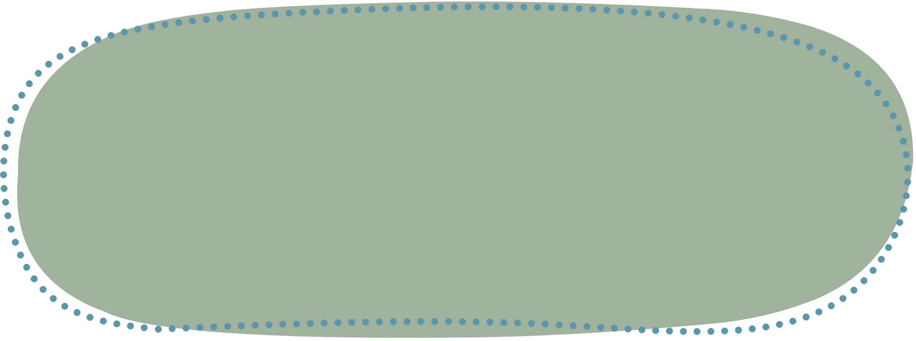


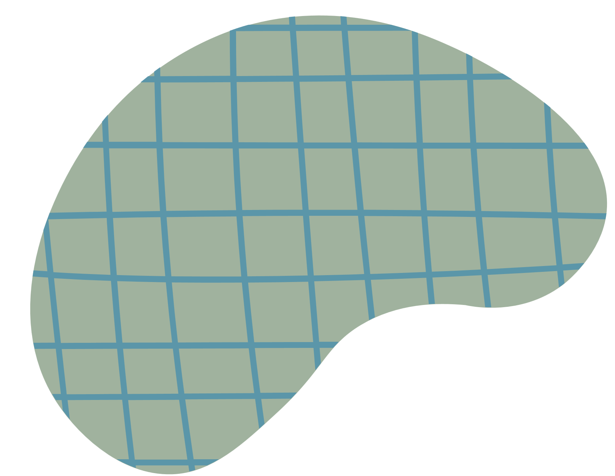


الاستراتيجيات المستخدمة
التصفح
التعلم التعاوني
التعلم الفردي
الدقيقة الواحدة
حوار ومناقشة

Slide 3














" التصفح " .
: المفردات :
الإحصاء - البيانات
التمثيل بالنقاط
القيمة المتطرفة
العنقود أو التجمع
المدى - التحليل
: فكرة الدرس :
أعرض البيانات وأحللها
باستعمال التمثيل بالنقاط

Slide 4
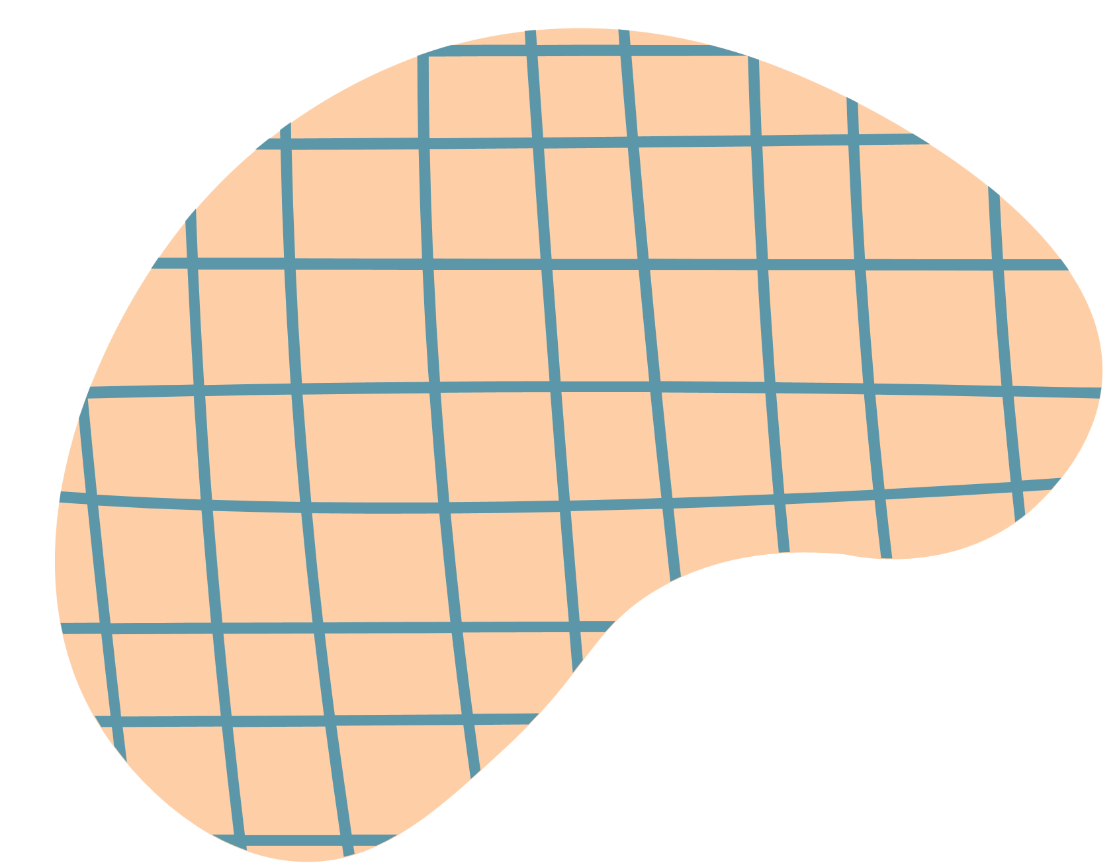



" تمهيد "
مثل البيانات التالية على خط الأعداد .
7
1
1
2
3
2
3
1
2
1
1
1
2
1
2
3
1
2
3
7
1
2
3
4
5
6
7
8

Slide 5
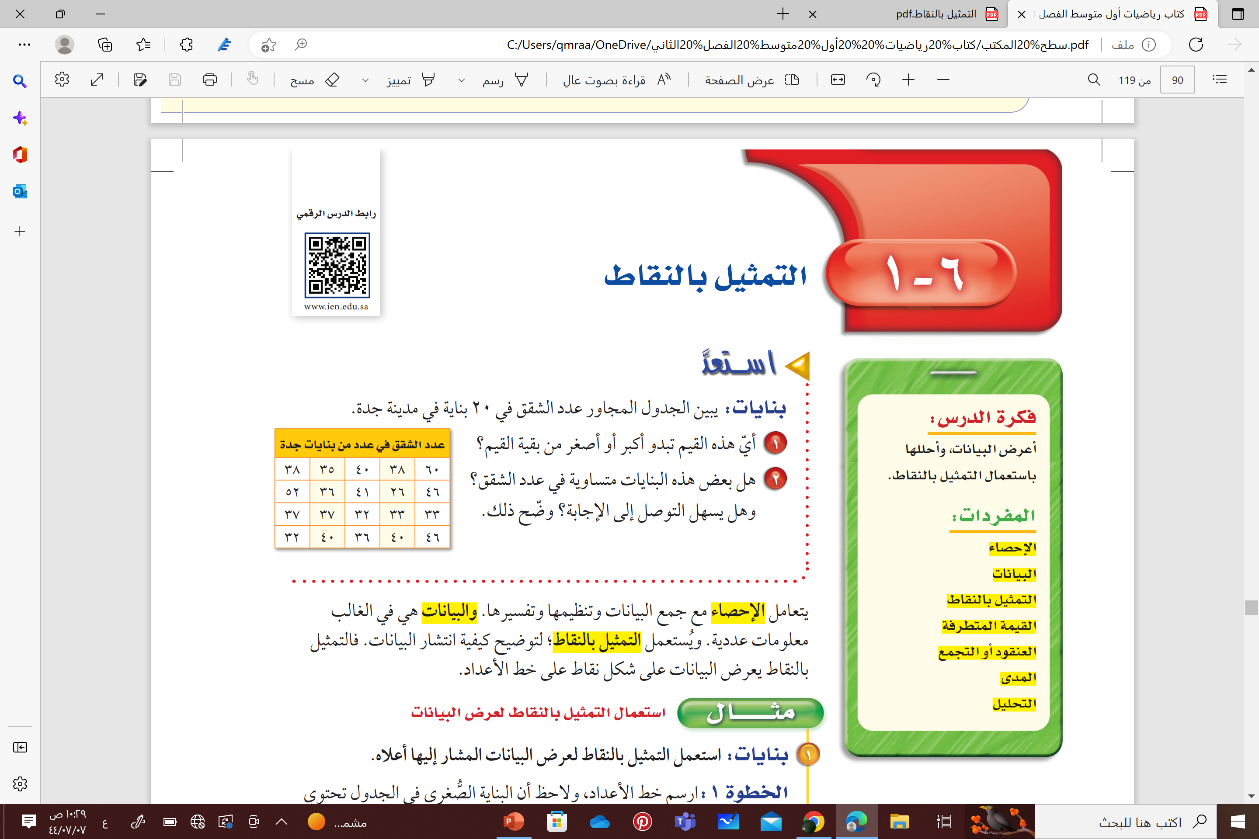
استعد
٦٠ تعد أكبر القيم ، ٢٦ تعد أصغر من بقية القيم
نعم / ٤٦ ، ٤٠ ، ٣٨ ، ٣٧ ، ٣٦ ، ٣٣ ، ٣٢
ليس سهلاً التوصل إلى الإجابة لأن القيم غير مرتبة

Slide 6
علم الإحصاء
يتعامل الإحصاء مع جمع البيانات وتنظيمها وتفسيرها. والبيانات هي في الغالب معلومات عددية
ويستعمل التمثيل بالنقاط ؛ لتوضيح كيفية انتشار البيانات.
فالتمثيل بالنقاط يعرض البيانات على شكل نقاط على خط الأعداد.
قال الله تعالى ﴿ وَإِن تَعُدُّوا نِعْمَةَ اللَّهِ لَا تُحْصُوهَا ۗ إِنَّ اللَّهَ لَغَفُورٌ رَّحِيمٌ ﴾
سورة النحل
قال تعالى: ( وَوُضِعَ الْكِتَابُ فَتَرَى الْمُجْرِمِينَ مُشْفِقِينَ مِمَّا فِيهِ وَيَقُولُونَ يَا وَيْلَتَنَا مَالِ هَٰذَا الْكِتَابِ لَا يُغَادِرُ صَغِيرَةً وَلَا كَبِيرَةً إِلَّا أَحْصَاهَا ۚ وَوَجَدُوا مَا عَمِلُوا حَاضِرًا ۗ وَلَا يَظْلِمُ رَبُّكَ أَحَدًا )
سورة الكهف

Slide 7
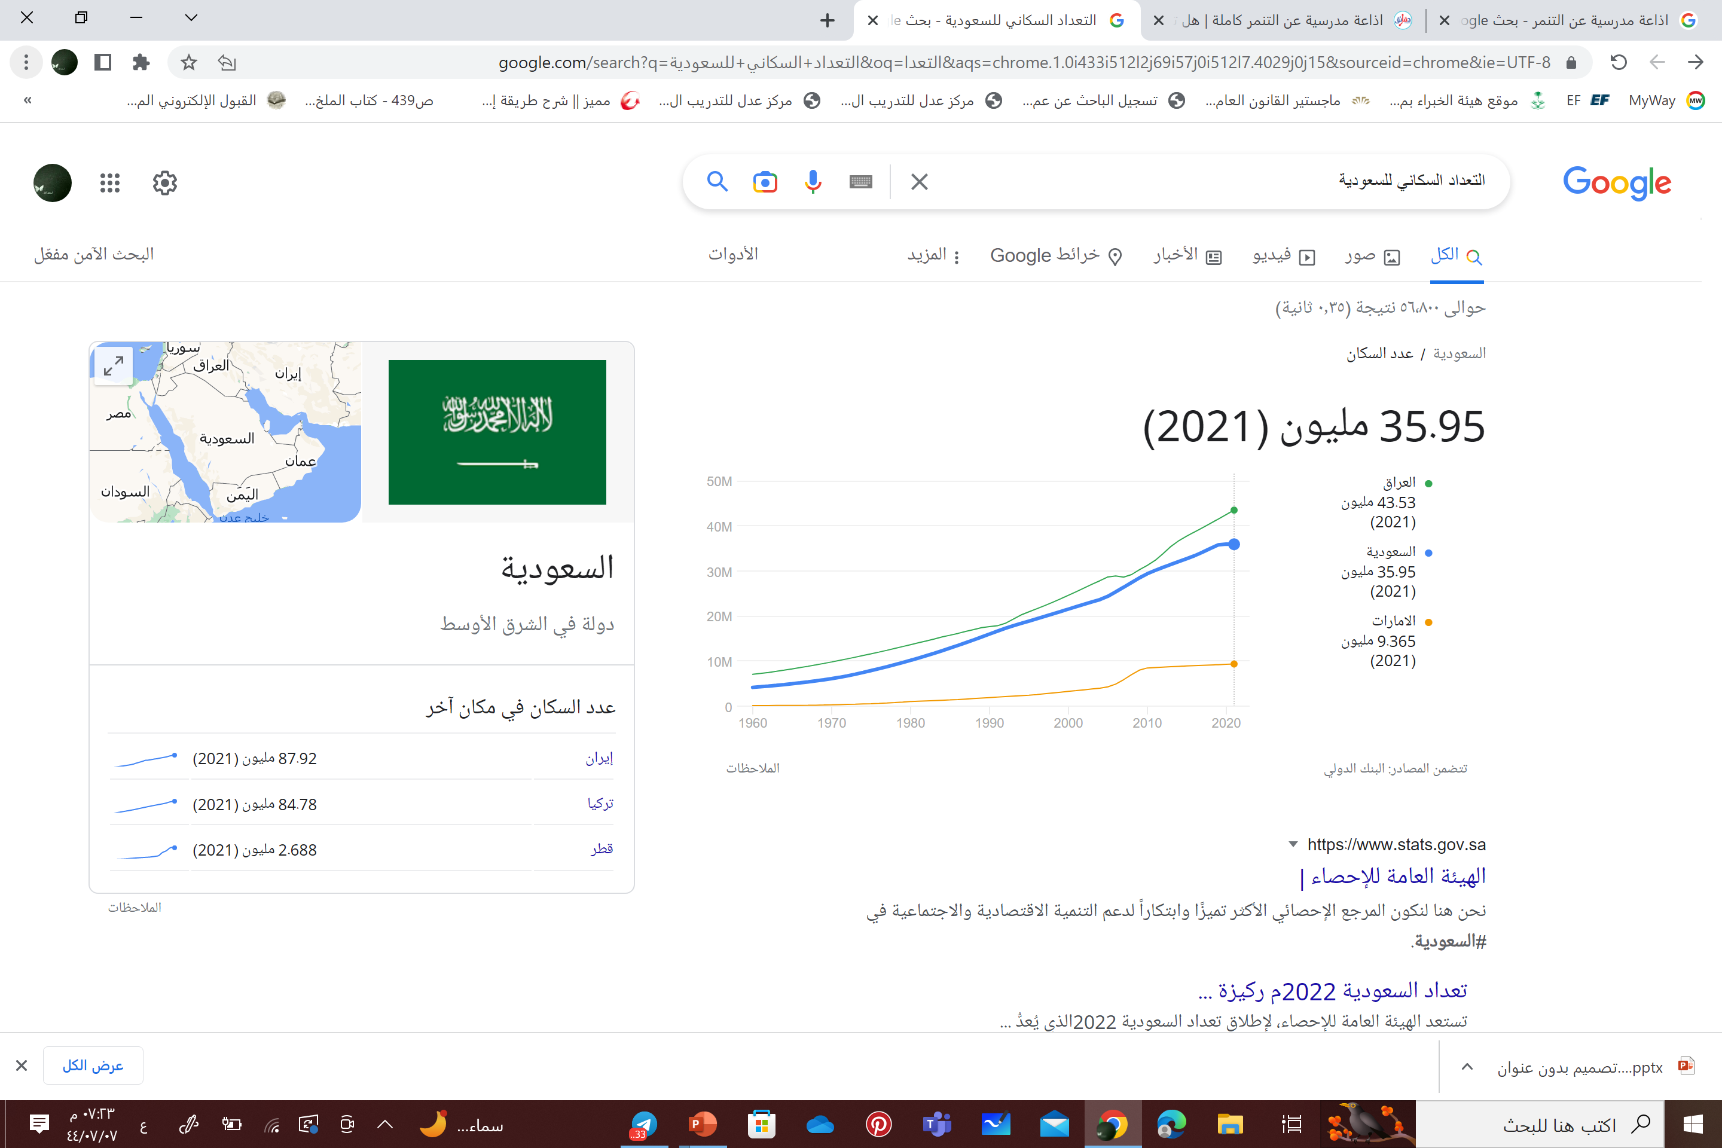


ما الفائدة من التعداد السكاني ؟

Slide 8
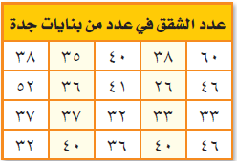

استعمال التمثيل بالنقاط لعرض البيانات
حوار ومناقشة
مثال 1
ما هي أصغر قيمة في الجدول ؟
26
60
ما هي أكبر قيمة في الجدول ؟
ارسم خط أعداد بفترات طول كل منها 5
×
×
×
مثل البيانات على خط الأعداد .
×
×
×
×
×
×
×
×
×
×
×
×
×
×
×
×
×

Slide 9
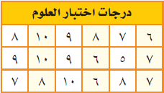

تأكد
فردي
2
5
أصغر قيمة في الجدول ؟
11
أكبر قيمة في الجدول ؟
1
ارسم خط أعداد
×
×
×
×
×
×
×
×
×
×
×
×
×
×
×
×
×
×

Slide 10
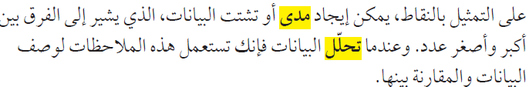
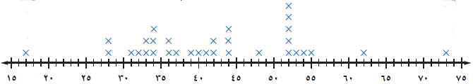
استعمال التمثيل بالنقاط لتحليل البيانات
حوار ومناقشة
قيمة متطرفة
فجوة
العنقود أو التجمع
فجوة
فجوة
قيمة متطرفة
56
73 - 17 =
المدى =

Slide 11

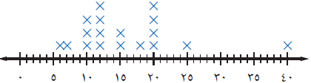

استعمال التمثيل بالنقاط لتحليل البيانات
حوار ومناقشة
مثال 2
العنقود أو التجمع
فجوة
قيمة متطرفة
34
40 ــ 6 =
المدى =

Slide 12

تحقق من فهمك
فردي
ب
العنقود أو التجمع
فجوة
فجوة
قيمة متطرفة
34
60 - 26 =
المدى =
ج
المدى يبقى ثابت عند 34

Slide 13
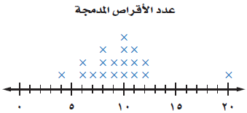
تأكد
تعاوني
3
العنقود أو التجمع
فجوة
قيمة متطرفة
16
20 ــ 4 =
المدى =
4
17
20 ــ 3 =
المدى =

Slide 14
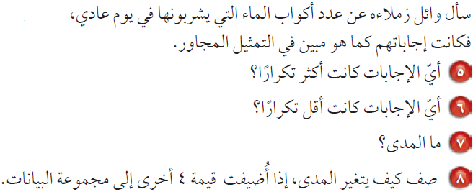
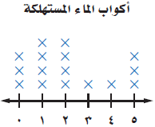
تأكد
تعاوني
1 أو 2
3 أو 4
5 - 0 =
5
المدى =
المدى سوق يبقى ثابتا عند 5

Slide 15

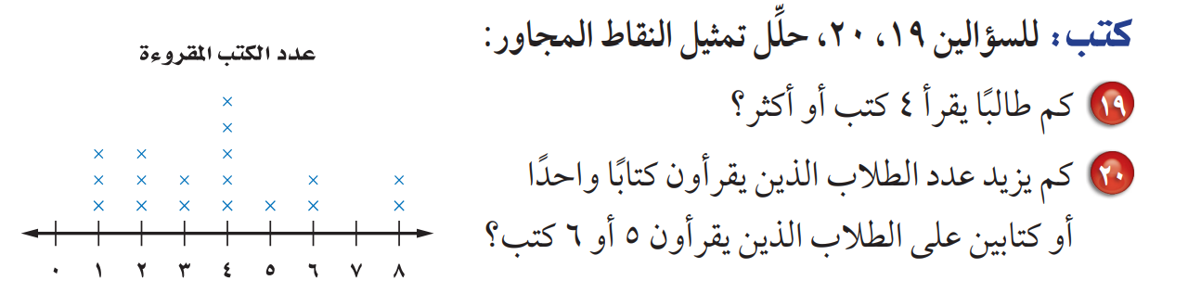
تدرب وحل المسائل
فردي
سؤال ألماسي

Slide 16
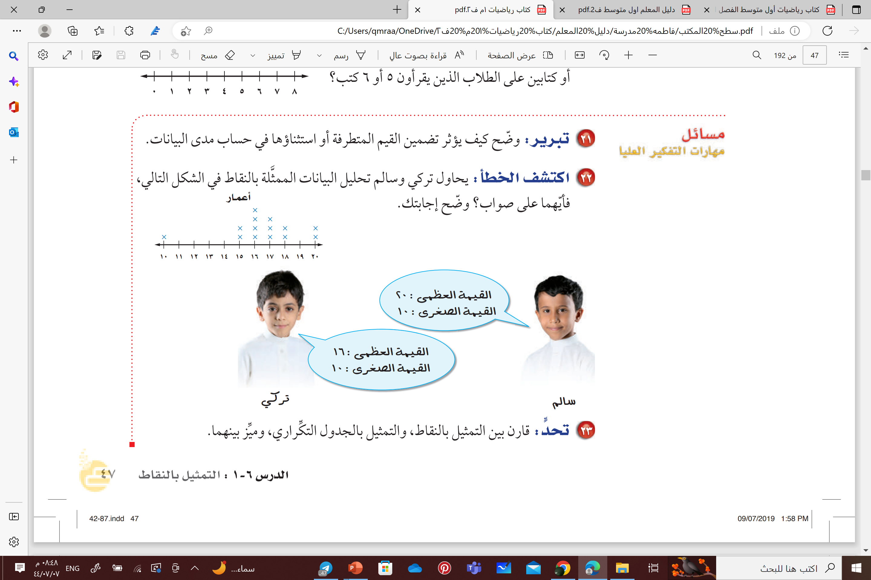


مسائل مهارات التفكير العليا

Slide 17
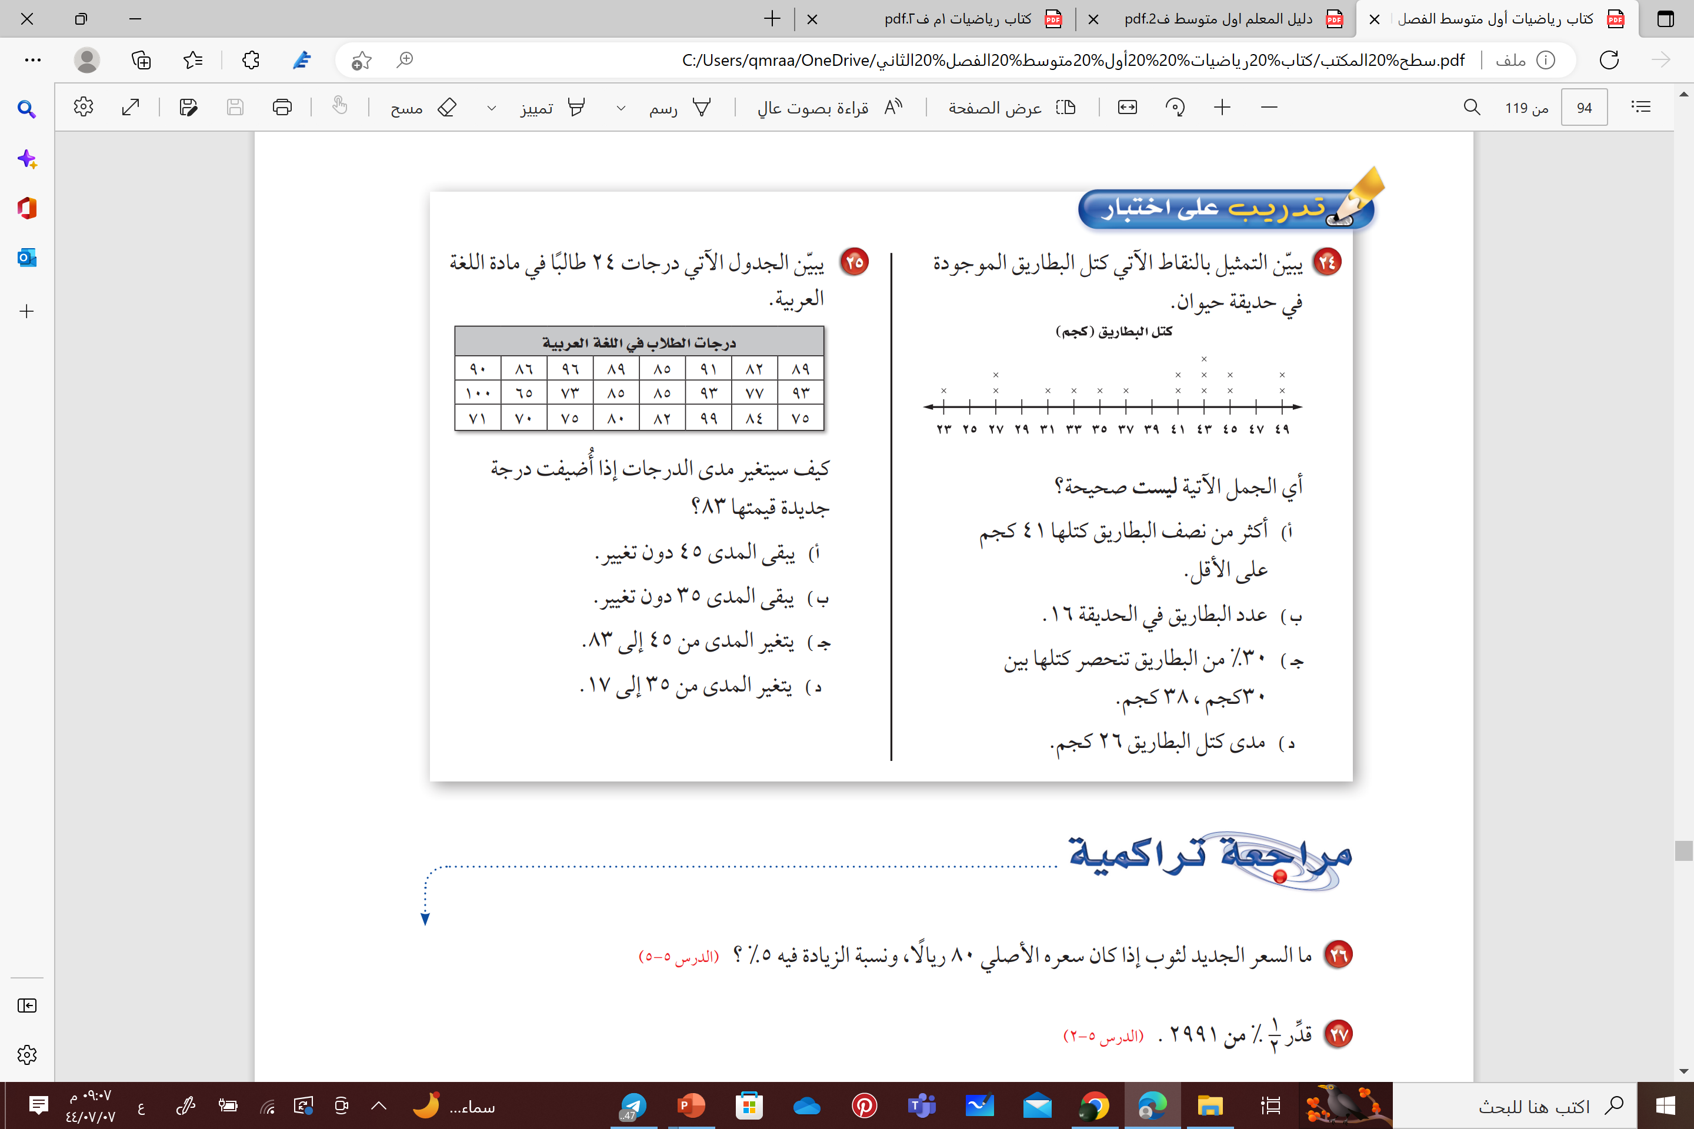
تدريب على اختبار

Slide 18






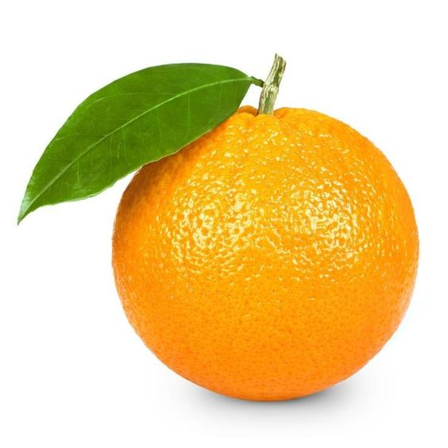
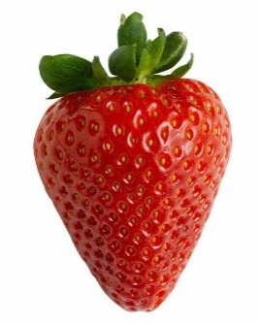
مهمة ادائية
طالبتي المبدعة
اجمعي المعلومات بسؤال عائلتك عن نوع الفاكهة المفضل لديهم وثم مثليها على خط الأعداد .

Slide 19
الواجب منصة مدرستي
موقع رفعة التعليمية
قناة الأستاذة فاطمه السبيعي

